Slide 1

Roosterverbranding
Prof. dr. Karl Vrancken
Vito - UA
3BA BIR
Milieutechnologie

Slide 2
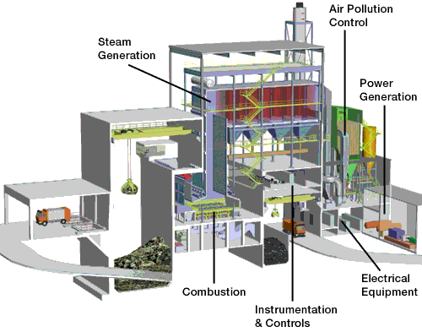

Slide 3
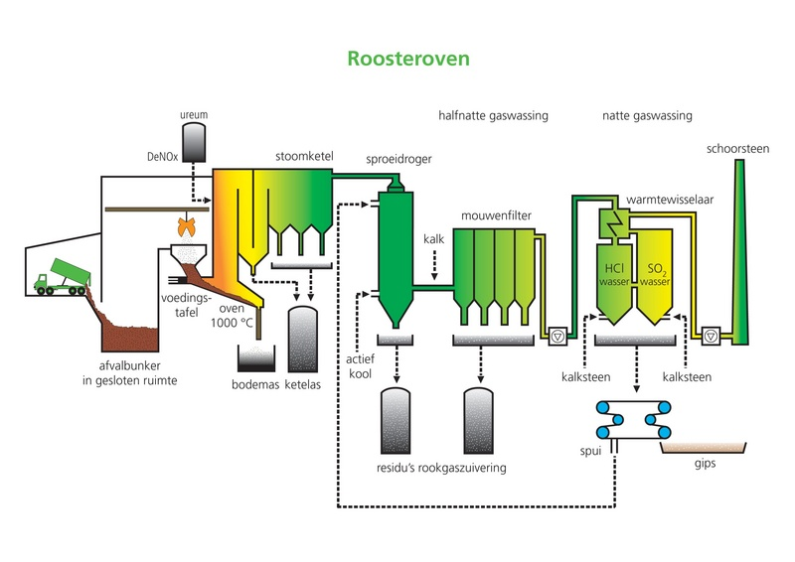

Slide 4
Wat is verbranding?
verbranding = brandstof + O
2
rookgas
+ waterdamp
+ luchtovermaat (koeling)

Slide 5
stappen in verbranding
drogen water
ontgassen vluchtige stoffen
vergassen CO, H₂ + warmte
volledige oxidatie CO₂ , H₂O + warmte
uitbrand van vaste koolstof CO₂ , H₂O + warmte
askoeling

Slide 6
Wat is verbranding?
volledige oxidatie
droging
ontgassing
vergassing
Uitbrand van vaste koolstof
askoeling

Slide 7
verbrandingswaarde
de hoeveelheid warmte die vrijkomt per kg verbrand afval
door omzetting C tot CO₂ en H₂ tot H₂O
uitgedrukt in kJ/kg of kcal/kg
1kJ = 4,18 kcal
Higher Heating Value (HHV) - Lower Heating Value (LHV)
verschil = verdampingswarmte van water

Slide 8
luchtovermaat
= teveel aan zuurstof , boven wat nodig is voor volledige verbranding
werkelijke hoeveelheid
nodige hoeveelheid
bepaald door meting van O en CO
2
2

Slide 9
Wat is een verbrandingsrooster?
een speciaal ontworpen bewegende vloer
de bodem van de verbrandingsruimte

Slide 10
Welke functies heeft het verbrandingsrooster?
Ondersteunen van het brandend huisvuil
Transport van het huisvuil door de oven
Verdeling van primaire lucht
Poken van het brandend afval voor optimale verbranding

Slide 11
Welke zijn de belangrijkste beoordelingscriteria voor een rooster?
pokende werking
scheiding van
droging - ontgassing - verbranding - uitbrand
geschikt om variaties in calorische waarde op te vangen
voorverwarmen en conditioneren van primaire lucht
beperkte stofproductie
homogene verbranding
goede uitbrandkwaliteit

Slide 12
Door welke factoren wordt de ontwikkeling van roostersystemen gedreven?
afval met stijgende calorische waarde
daling van de waterinhoud
beperkingen op de emissiegrenswaarden
stijgende capaciteit
strengere eisen aan uitbrandkwaliteit
flexibel systeem

Slide 13
verbrandingsrooster
dragen
verplaatsen
verdeling primaire lucht
poken

Slide 14
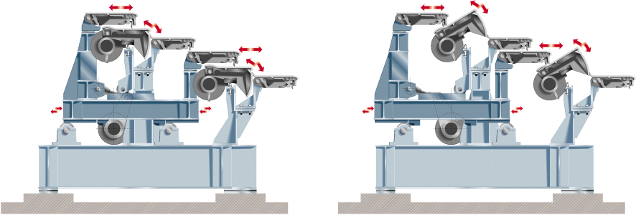
verbrandingsrooster - pokende werking
proces optimaal door apart sturen van schuiven en kantelen
Vb.

Slide 15
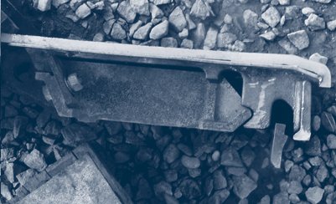
tegelontwerp

Slide 16
Welke eigenschappen hebben andere verbrandingsroosters?
voorschuifrooster
terugschuifrooster
voorschuif-terugschuifrooster
walsenrooster

Slide 17
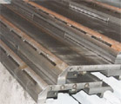
Koeling van roosters
Luchtgekoelde roosters
Watergekoelde roosters
lucht enkel voor verbranding

Slide 18
Stortbunker
Ontvangst
Verkleinen
Opslag
Mengen
Homogeniseren

Slide 19
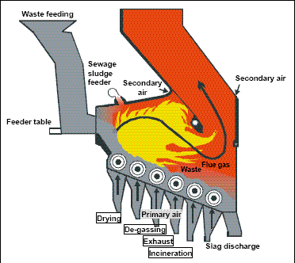
Verbrandingskamer

Slide 20
Verbrandingskamer

Slide 21
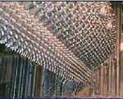
Secundaire lucht

Slide 23
Ontslakker
Nat/droog
Luchtslot
Afvoer bodemassen

Slide 24
Ketel
Stralingsdeel
Convectiedeel
Horizontaal/Verticaal
Electricteit / Warmte

Slide 25
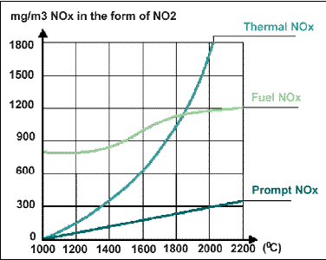
Rookgasreiniging
Ontstoffing
Verwijdering zure componenten:
Nat
Half-nat
Droog
Verwijdering dioxines
DeNOx

Slide 26
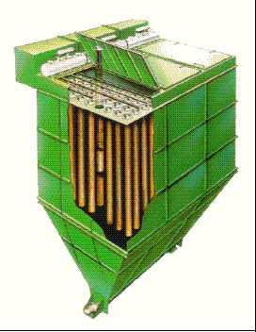
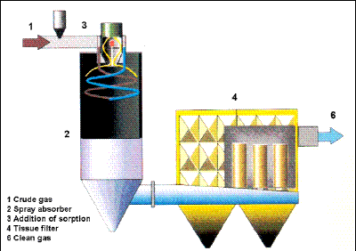
Rookgasreiniging halfnat

Slide 27
Rookgasreiniging nat

Slide 28
Installaties

Slide 29
